Slide 1
第六章 分类数据的关联分析

Slide 2
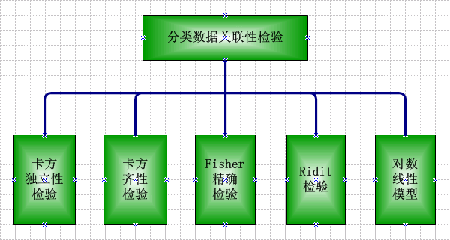
本章内容

Slide 3
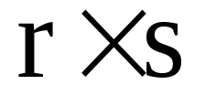
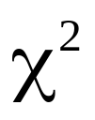
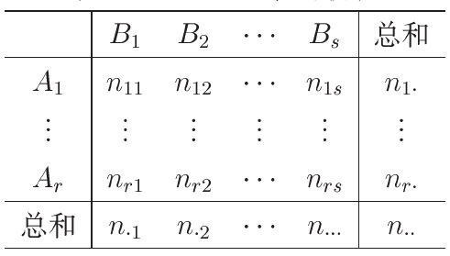
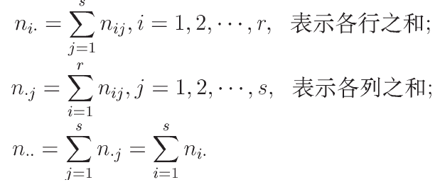
列联表和 检验

Slide 4
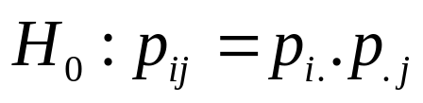
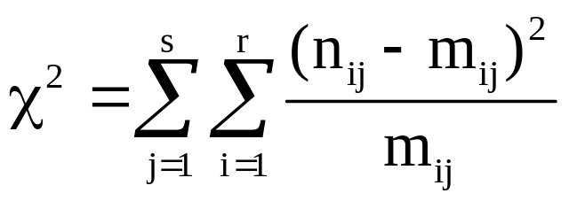
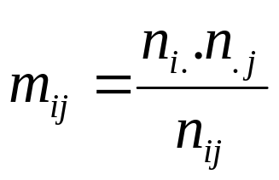
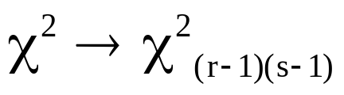
独立性检验
假设检验问题：
构造统计量：
当 取大值，或者p-值很小的时候，拒绝零假设。

Slide 5
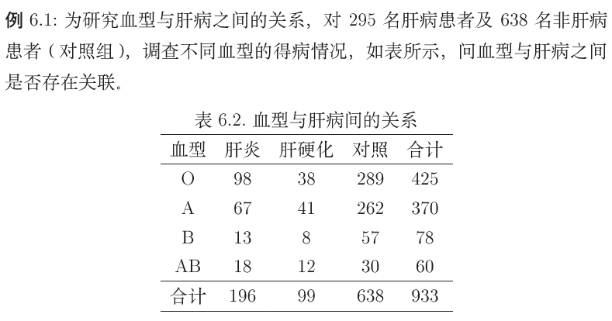
例6.1

Slide 6
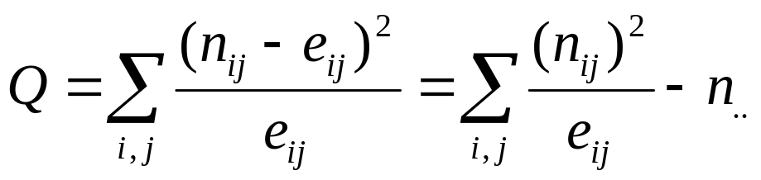
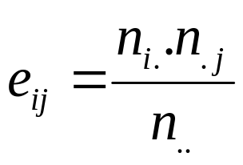
齐性检验
假设检验问题：
构造统计量：
在零假设下近似有：
检验方法和独立性检验相同。

Slide 7
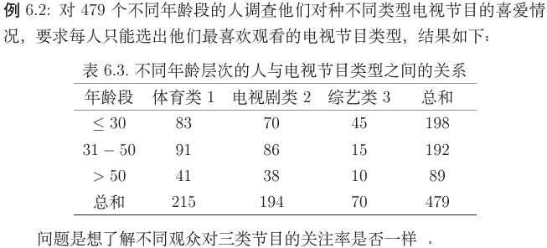
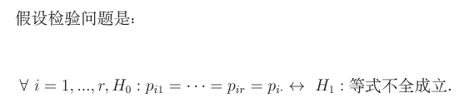
例6.2

Slide 8
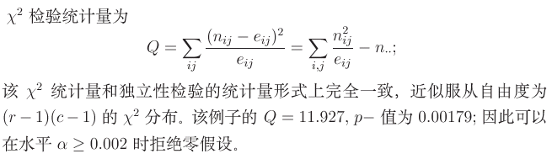
解答

Slide 9




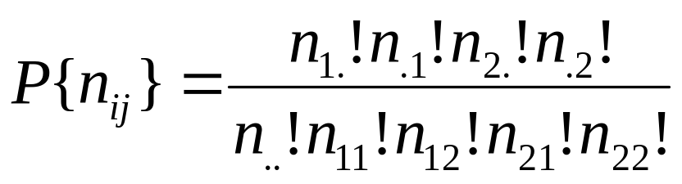
Fisher精确检验
2*2列联表
总和
n₁₁
n₁₂
n_{1.}
n₂₁
n₂₂
n_{2.}
总和
n_{.1}
n_{.2}
n..
在A、B独立时：

Slide 10

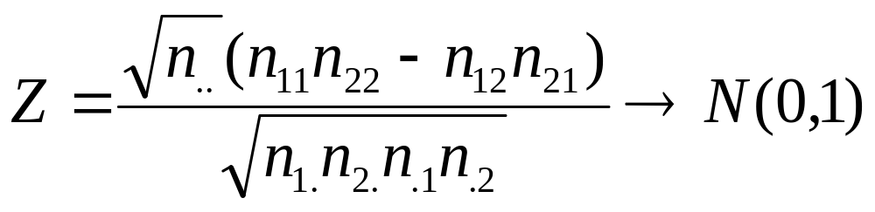
检验
任何一个格子中的的数目都不会过大或者过小，如果过大过者过小就可以考虑拒绝零假设，因而我们考虑 就可以了。当大样本时，可以采用近似正态分布进行检验，即：

Slide 11
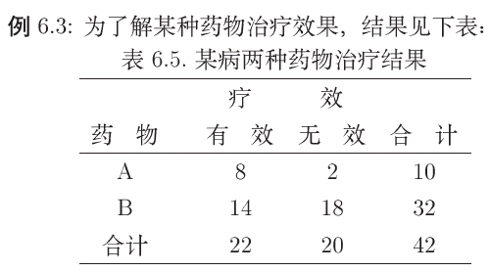
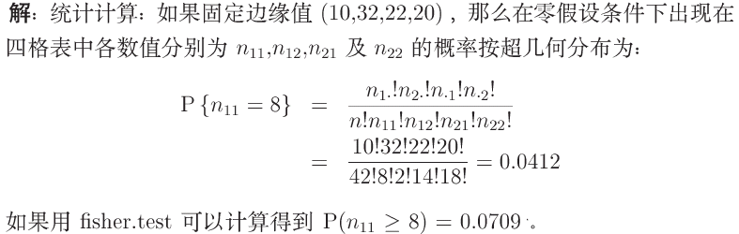
例6.3

Slide 12
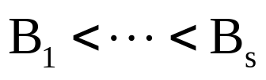

Ridit检验
Ridit检验法的原理：取一个样本数较多的组或者将几组数据汇总成为参照组，根据参照组的样本结构将原来各组响应数变换为参照得分：Ridit得分，利用变换以后的Ridit得分进行个处理之间的强弱比较。
行向量A表示不同比较组，列向量B为顺序尺度变量，假设 ， 表示对应格子的响应频数。
假设检验问题：

Slide 13
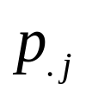
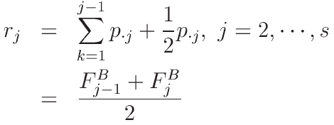

Ridit得分定义
假设顺序类别B中第j类的边缘分布是 ， j=1,…,s，那么第j类的顺序强度（Ridit得分）定义如下：
其中
在实际计算中用样本估计 .

Slide 14
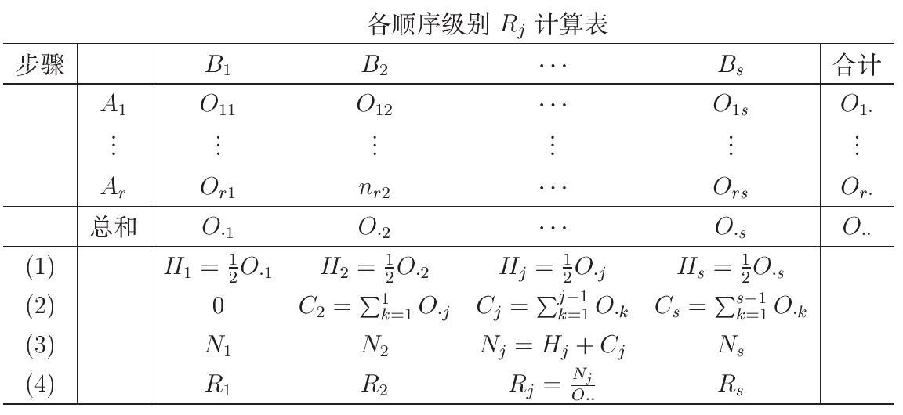
计算步骤

Slide 15
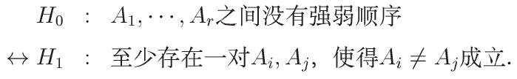
检验

Slide 16
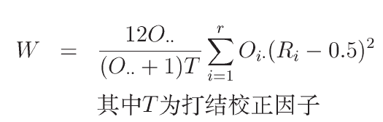

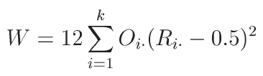

检验
根据计算的R构造检验统计量：
当大样本时，T值接近于1，从而检验统计量简化为：
在零假设情况下，W近似服从 分布，当W过大或者过小的时候，都考虑拒绝零假设。

Slide 17
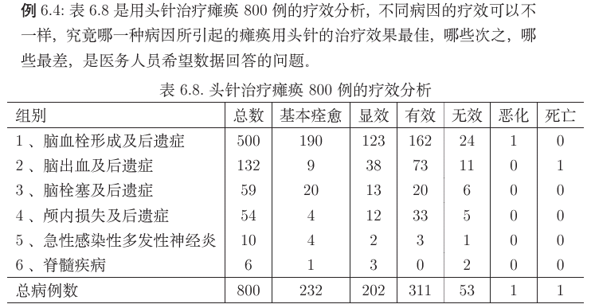
例6.4

Slide 18
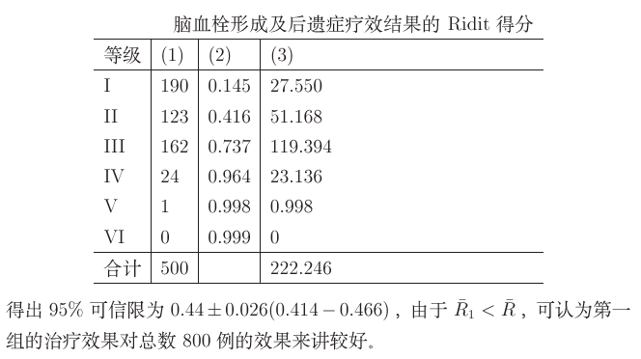
解答

Slide 19
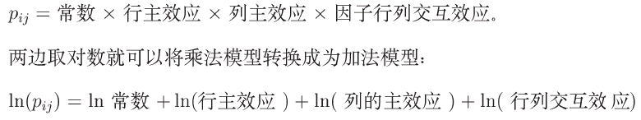
对数线性模型
对数线性模型是把列联分析和线性模型统一起来的研究方法，它强调了模型拟合优度，交互效应和网格频数估计。

Slide 20
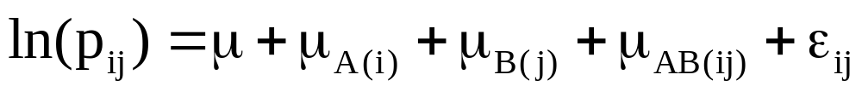
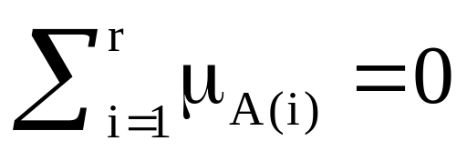
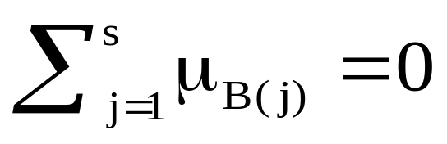
二维饱和对数线性模型
二维饱和对数线性模型：
其中：

Slide 21
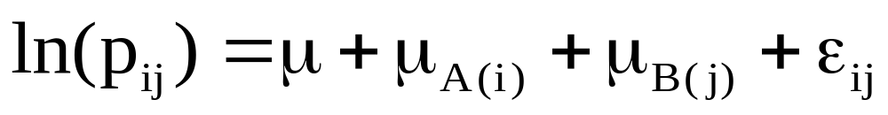
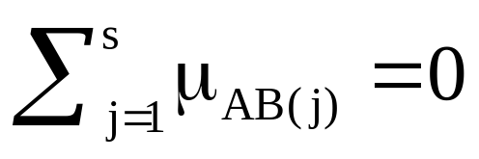
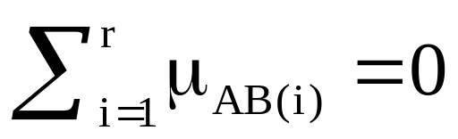
二维独立对数线性模型：
二维独立对数线性模型：
其中

Slide 22
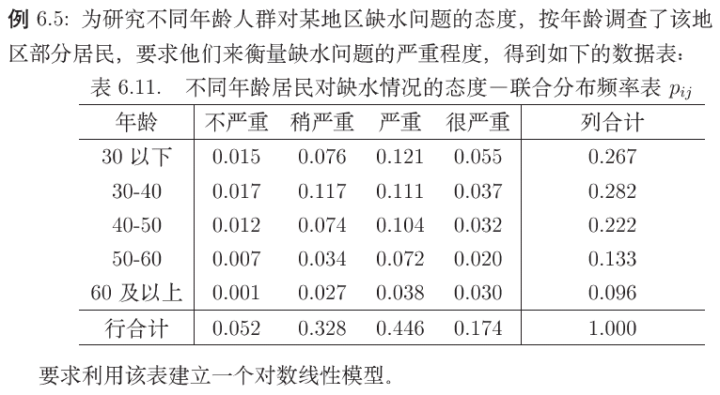
例6.5

Slide 23
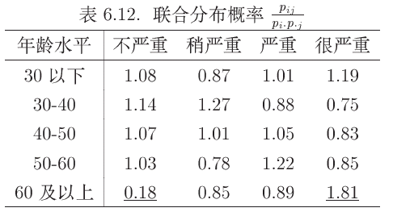
首先：计算年龄和对缺水意见的交互作用，如表所示：
接着：计算年龄和对缺水意见对数作用，如下表所示：

Slide 24
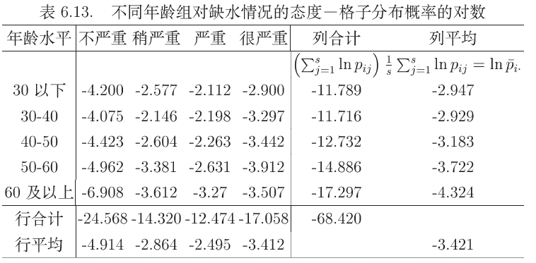

Slide 25
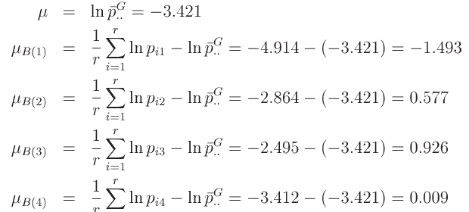
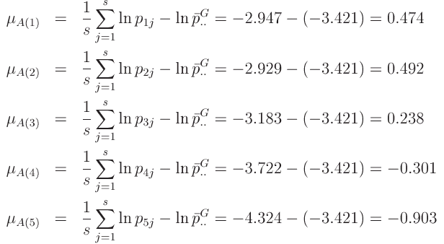

Slide 26
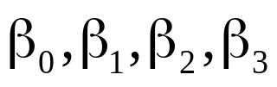

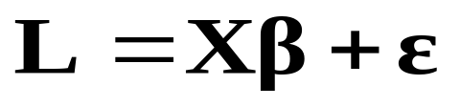
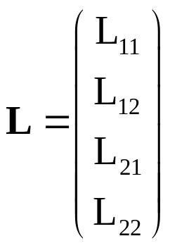
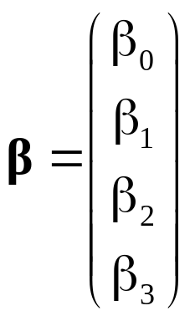
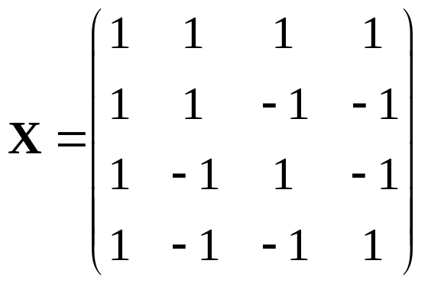
模型设计矩阵
表达为矩阵形式，可以方便进行参数估计和检验。 4个参数 ， ，则饱和对数线性模型可表示为：
其中：

Slide 27

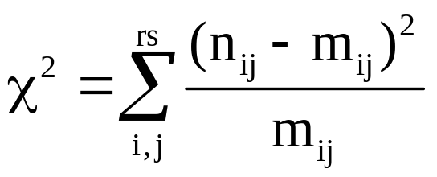
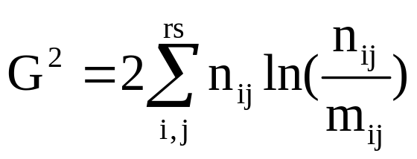
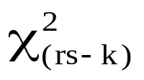
模型估计检验
建立对数线性模型之后，对于模型需要进行检验，常见的统计量由两个，Pearson 和对数释然比统计量：
在零假设下，两者近似服从 ，k是模型独立参数个数。

Slide 28


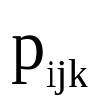
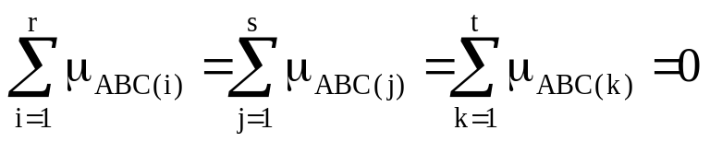




高维对数线性模型
高维列联表对数线性模型，用 三维表为例。A有r格水平，B有s个水平,C有l个水平， 为观测频数， 是概率真实值。则对数线性模型一般表示为：
其中：

Slide 29

例6.6

Slide 30

解答

Slide 31
本章要求
掌握分类数据的独立性研究方法；
区分分类数据的独立性和齐性检验的异同；
掌握Fisher检验与卡方检验的应用条件的异同；
了解Ridit方法和应用；
了解对数线性模型和卡方检验的异同；
熟练应用R中的相关命令学习如上方法。

